Slide 1



Trường mầm non Gia Thượng
Đề tài : Tìm hiểu về ngày tết trung thu
Chủ đề : Trung Thu
Đối tượng : 4-5 tuổi
Người dạy : Trịnh Thị Nhung
Năm học : 2016-2017

Slide 2
Phần chơi thứ nhất:
“quan sát tranh chủ đề”

Slide 3
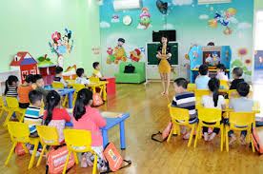

Slide 4
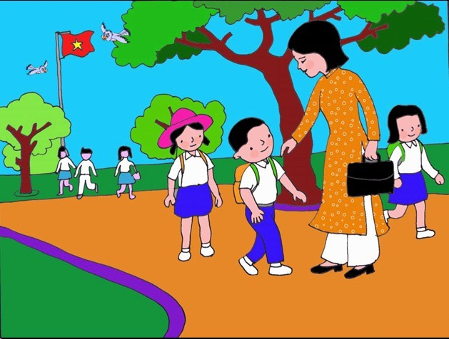

Slide 5
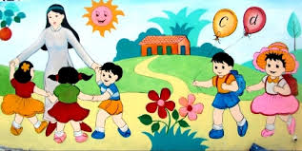

Slide 6
Phần 2:
“Quan sát tranh về tết trung thu"

Slide 7
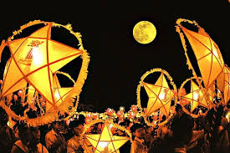

Slide 8
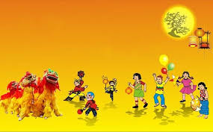

Slide 9
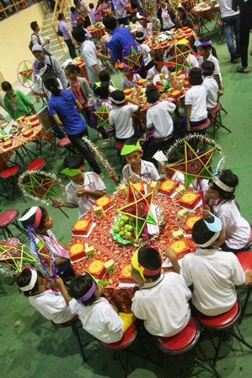

Slide 10
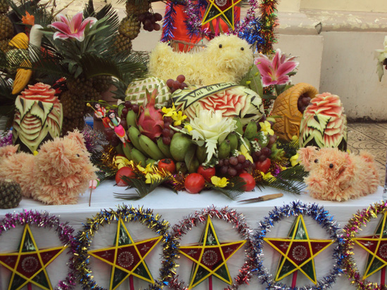

Slide 11
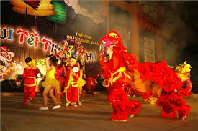

Slide 12
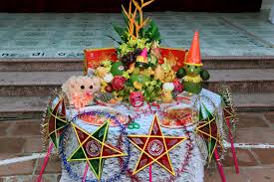

Slide 13

Phần 2:
Nghe hát:chiếc đèn ông sao

Slide 14
Phần 3:Trò chơi

Slide 15
Chào tạm biệt

